Slide 1
2DGP 1차 프로젝트
메카트로닉스 공학과
2021132034 전나무

Slide 2
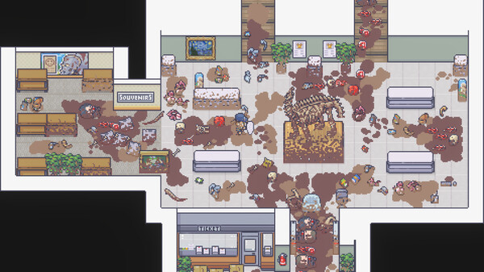
1. 게임 컨셉
청소 시뮬레이션 게임
오래된 집을 사용하기 위해 청소를 함
여러가지 청소도구를 이용해서 청소를 할 수 있음
점점 깨끗해 지는 집을 보며 쾌감을 느낄 수 있음

Slide 3
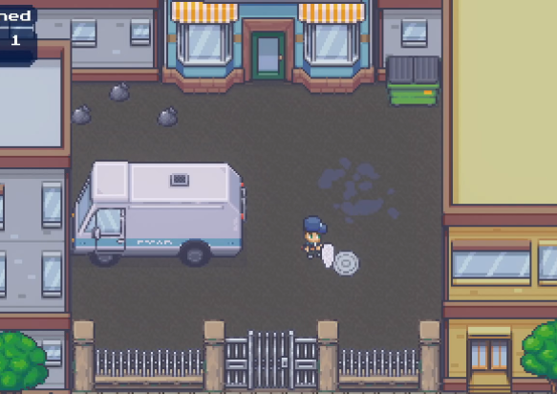

2. 예상 게임 진행 흐름 (1)
맵
집 바깥에서 게임 시작
이동키(wasd)를 이용하여 캐릭터 이동 가능
문 오브젝트에서 space를 누르면, 다른 맵으로 이동 가능
잠겨 있는 문은 열쇠 오브젝트를 사용하여 이용 가능
문
열쇠

Slide 4



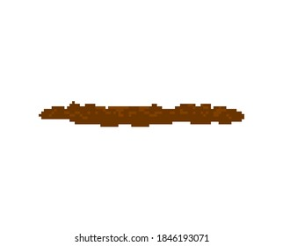
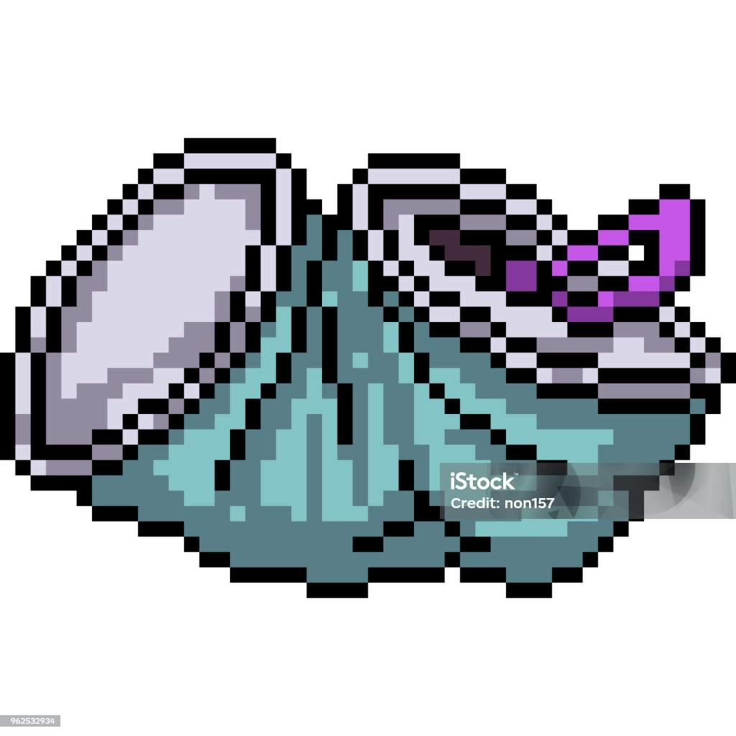

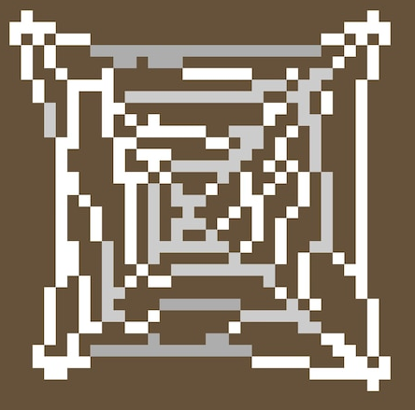
2. 예상 게임 진행 흐름 (2)
대걸레
빗자루
먼지털이
청소도구를 사용하여 집을 청소함
각각의 청소도구는 청소 가능한 대상이 정해져 있음
얼룩
쓰레기
거미줄

Slide 5
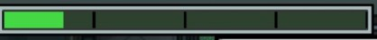
2. 예상 게임 진행 흐름 (3)
진행 게이지
청소를 한 만큼 진행 게이지가 채워짐
모든 맵의 청소를 완료하면 완료 표시가 되고 게임이 종료됨

Slide 6
1주차 | 리소스 수집 (배경, 캐릭터, 오브젝트 등) 및 게임 기획
2주차 | 맵 구현
3주차 | 캐릭터, 오브젝트 구현
4주차 | 충돌 처리 구현
5주차 | 효과 구현
6주차 | UI 구현(진행상황, 장소 이름 등)
7주차 | 사운드 추가
8주차 | 최종 점검 및 마무리
3. 개발 일정
10/14 ~

Slide 7
감사합니다.

Slide 8
게임 기획서

Slide 9
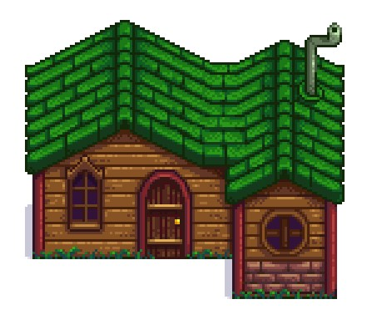
1. 게임 컨셉
귀촌을 하기 위해 오랜 시간동안 사용되지 않고 방치된 집을 구입하여 청소하는 시뮬레이션 게임

Slide 10
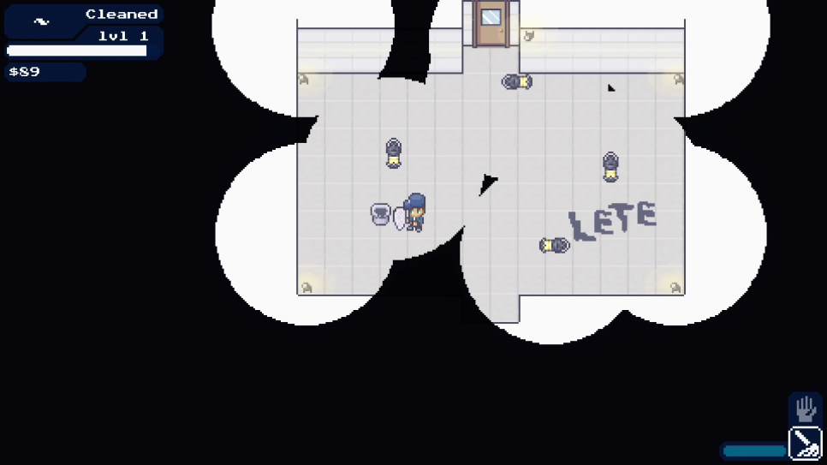
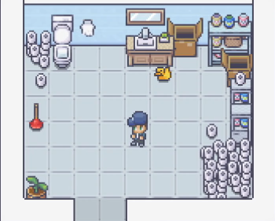
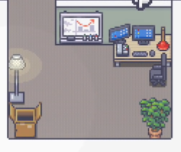
2. 게임 플레이 소개 (1)
맵에는 거실, 서재, 침실, 부엌, 창고, 입구 등이 있음
청소도구와 열쇠의 위치는 각각의 맵에 고정되어 있음
열쇠를 이용하여 문을 열면 문은 계속해서 열려있음
맵을 이동 시 장소 이름이 왼쪽 하단에 일정시간동안 표시됨
예시

Slide 11


2. 게임 플레이 소개 (2)
캐릭터가 청소 오브젝트와 겹쳐져 있는 상태에서 space를 누르면 캐릭터가 청소도구를 든 상태로 변경됨
청소도구, 열쇠 등은 한번에 한 개만 사용할 수 있음
청소도구를 든 상태에서만 청소가 가능함
예시

Slide 12
2. 게임 플레이 소개 (3)
W
이동키는 WASD키를 사용함
문, 청소도구, 열쇠도구 같은 오브젝트와의 상호작용에는 SPACE키를 사용함
게임플레이 도중 ESC키를 누르면 게임 종료가 가능함
A
S
D
SPACE
ESC

Slide 13
2. 게임 플레이 소개 (4)
진행 게이지
청소가 진행된 만큼 게이지가 채워짐
청소가 완료되면 CLEAR! 문구가 표시되고 일정 시간이 지난 뒤 게임이 종료됨
CLEAR!

Slide 14


3. 참고 게임
MESS QUEST
HOUSE FLIPPER

